Slide 1
Confereces on-line
Manuela Varini - 27.05.2021
Conférence des présidentes et présidents des Sociétées régionales – SCNAT

Slide 2
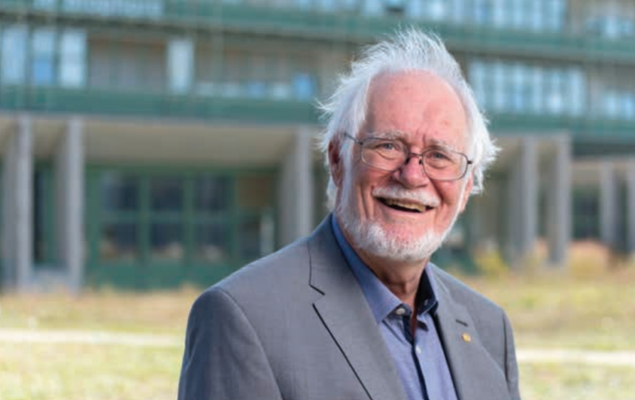

Slide 3
Solution
Conférence renvoyée
Préférence pour le contact personel

Slide 5
Rencontres avec les étudiants
Soirée publique

Slide 6
Solution
Conférence publique on-line
Recherche de possibles platformes pour webinar
Comparaison entre Streamyard et Zoom webinar

Slide 7
Notes:
Positivo:
Negativo:
Screen sharing
Chrome
Fenêtre plus grande que celle de streamyard

Slide 8
Avantages
Désavantages
Session d’épreuve auparavant
Gestion des écrans des rélateurs avec beaucoup de possibilitées
Streaming et visions des questions via youtube, facebook directement dans la chat de Streamyard
Possibilité de faire apparaitre les questions sur l’écran
Pas nécessaire de télécharger un programma, tout on-line
Problèmes de condivisions de l’écran si l’on n’utilise pas Chrome
Les conférenciers souvent ne le conaissent pas, nécessaire de les former

Slide 9
Notes:
100pax 40$
Ev così poi in streaming
Problema streaming
Non si può tagliare né modificare
500 pax 140$

Slide 10
Avantages
Désavantages
Session d’épreuve auparavant
Pas de problèmes de condivisions de l’écran
Les conférenciers souvent sont déjà a l’aise avec zoom
Avec zoom webinar vision seulement des rélateurs, pas d’interférences du publiques
Gestion des questions par la chat, possibilité de donner la parole au publique
Gestion des écrans des rélateurs avec peu de possibilitées
Streaming via youtube, facebook, etc. sans vision des questions directement dans la chat de zoom

Slide 13
Solution: modalité hybride en présence et on-line en directe
Avantages
Désavantages
Très complexe à gérer
À faire seulement si tous les problèmes techniques sont resolus:
Audio en salle
Préparations des rélateurs en salle
Video
Gestions des questions en salle et à la maison
Etc.
Contact direct avec le publique en salle
Plus de participants à la maison

Slide 15
Solution: modalité en présence et video on-line après
Avantages
Désavantages
Contact direct avec le publique en salle
Pas de questions techinques à gérer sur le moment
Vision on-line pas en directe
Pas de questions du publique à la maison

Slide 17
Chaîne youtube de la STSN
Video on-line
Après l’évenement pour pouvoir couper des parties, si les conférenciers le souhaitent
Comunication des évenements
Newsletter, site internet, media

Slide 18
Merci pour l’attention!

